Slide 1

Sustentación Final
Entidad bancaria Portuguesa
Bank Marketing
Juan Camilo Restrepo Vélez William Leonardo Andrade Collazos Wilder Valencia Ocampo

Slide 2
Descripción del problema
Los datos están relacionados con campañas de marketing directo de una institución bancaria portuguesa. Las campañas de marketing se basaron en llamadas telefónicas. A menudo, se requería más de un contacto con el mismo cliente, para poder acceder a si el producto (depósito bancario a plazo) sería ('sí') o no ('no') suscrito.
Conocer el perfil de los clientes actuales y las características de los datos para tener mayor precisión en qué tipos de clientes han suscrito un depósito a plaza y quiénes no lo han hecho para definir nuevas estrategias. (Análisis descriptivo)
Poder predecir, según los clientes nuevos, quienes de estos aceptarían suscribir un depósito a plazo y quienes no, para tener un primer acercamiento para dichos quienes que podrían optar por suscribir el depósito.(Análisis predictivo)

Slide 3
Descripción del Datos
Información Bancaria de los clientes
Age - Edad
Job - Trabajo: tipo de trabajo
Marital - Estado civil: estado civil
Education - Educación: Nivel educativo
Default - Incumplimiento: ¿tiene el crédito en mora?
Housing - Vivienda: ¿tiene un préstamo de vivienda?
Loan - Préstamo: ¿tiene préstamo personal?
Relacionado con la última llamada de la actual campaña
Contact - Contacto: tipo de comunicación
Month - Mes: último mes de contacto del año
DayofWeek - Día de la semana: último día de contacto de la semana
Duration - Duración: duración del último contacto, en segundos (numérico).
Atributos del contexto social y económico
Emp.var.rate - Tasa de variación del empleo
Cons.price.idx - Índice de Precios al Consumidor
Cons.conf.idx - Índice de confianza del consumidor
Euribor3m: - Euro Interbank Offered Rate
Nr.employed - Número de personas empleadas para el trimestre
Otros
Campaign - Campaña
Pdays - pDías
Previous - Anterior
Poutcome - resultado de la anterior campaña de marketing
Variable objetivo
y - ¿el cliente ha suscrito un depósito a plazo?
*Tomado de https://www.kaggle.com/henriqueyamahata/bank-marketing
Notes:
Cons.prince.idx: ; el Índice de Precios al Consumidor o IPC mide los cambios en los precios pagados por los consumidores por una cesta de bienes y servicios cada mes.
Cons.conf.idx: En Portugal, el índice de confianza del consumidor se basa en entrevistas con los consumidores sobre sus percepciones de la situación económica actual y futura del país y sus tendencias de compra. Se estima utilizando la diferencia entre la proporción de respuestas de evaluación positivas y las respuestas de evaluación negativas, pero no incluye la proporción de respuestas neutras
Euribor3m: es un índice de referencia publicado diariamente que indica el tipo de interés promedio al que un gran número de bancos europeos dicen concederse préstamos a corto plazo entre ellos para prestárselo a terceros

Slide 4
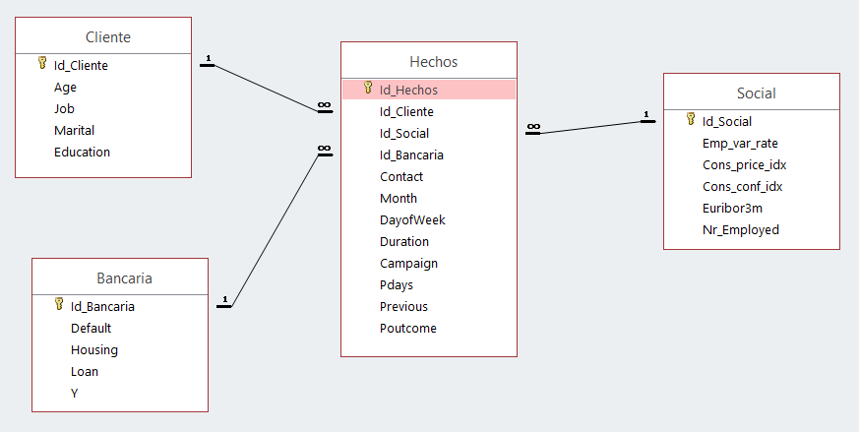
Bodega de datos
Notes:
Hechos: Contact
Month
DayofWeek
Duration
Campaign
Pdays
Previous
Poutcome
Dimensiones: Cliente: contiene age, job, marital, education
Social : Contiene Emp.var.rate, Cons.price.idx, Cons.conf.idx, Euribor3m, Nr.employed
Bancaria: Contiene Default, Housing, Loan, y

Slide 5
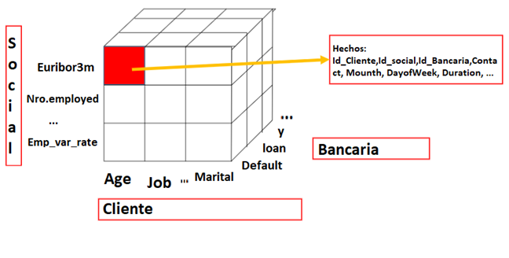
Bodega de datos

Slide 6
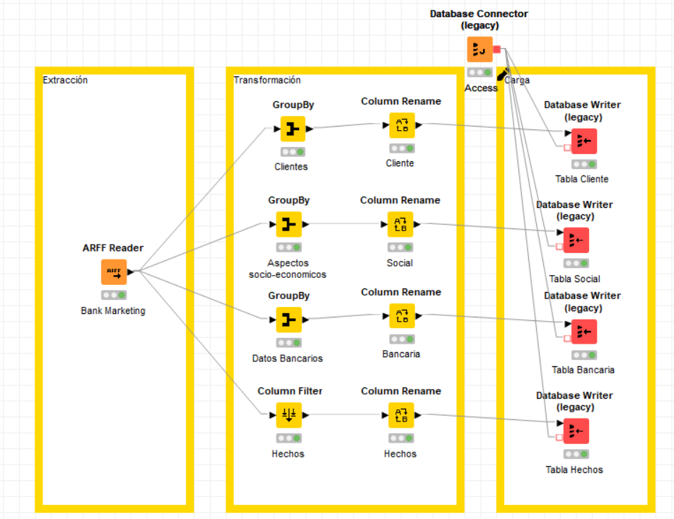
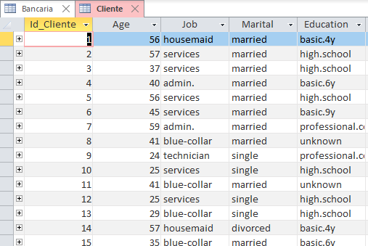
ETL
Bodega llena

Slide 7
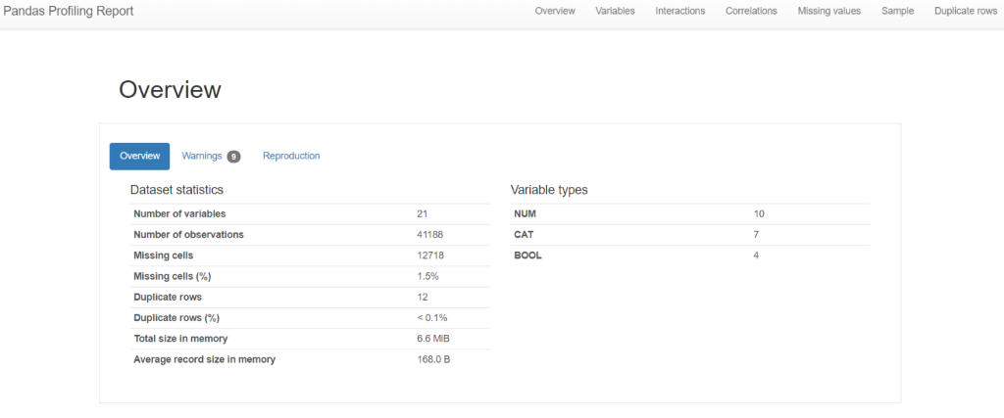
Calidad de datos
Notes:
Completitud --> Misma informacion que en la preparacion inicial
Exactitud --> Libre errores
Conformidad --> los valores estan como se espera
Integridad --> Ningun problema
Oportunidad --> Ningun problema
Duplicidad --> Encuentra 12 registros duplicados, aunque desde el analisis de negocio estos podrian ser posibles Relación de los nulos de ‘loan’ y ‘housing’ del 100%

Slide 8
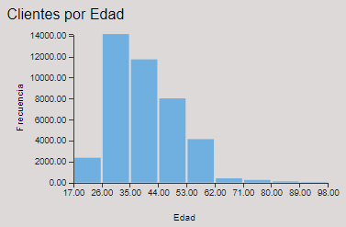
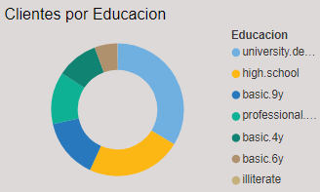
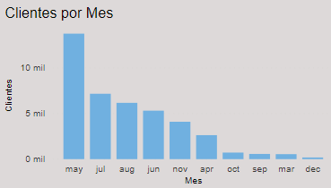
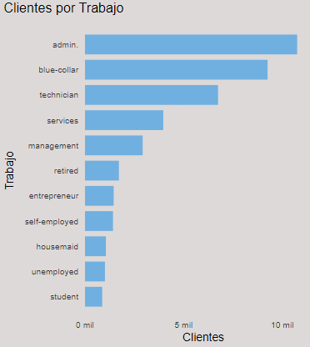
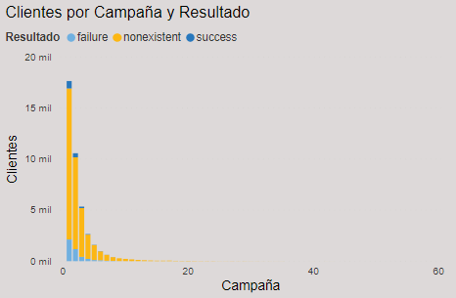





Visualización
La mayoría de los clientes se encuentran entre 26 a 35 años (age).
En su mayoría las personas son de un nivel educativo universitario y de educación superior (education).
Los contactos a los clientes se realizan con mayor frecuencia en el mes de mayo (month).
La ocupación laboral (job) más común entre los clientes son administradores, obreros y técnicos.
La cantidad de contactos realizados durante la actual campaña (campaing) fueron muy bajos además se tiene muchos clientes con la categoría nonexistent del resultado de la campaña anterior (poutcome)
Dashboard Power BI
Notes:
Se puede seleccionar entre yes y no, para filtrar entre los clientes que tienen o no crédito en mora (default)
Se puede seleccionar entre yes y no, para filtrar entre los clientes que cuentan o no con el préstamo (loan).
Se puede seleccionar entre yes y no, para filtrar entre los clientes que cuentan o no con el préstamo (housing).
Se puede seleccionar entre telefono y celular, para filtrar por el tipo de contacto al cliente (contact).
Se puede seleccionar entre yes y no, para filtrar entre los clientes que han realizado un depósito a plazo (y)

Slide 9
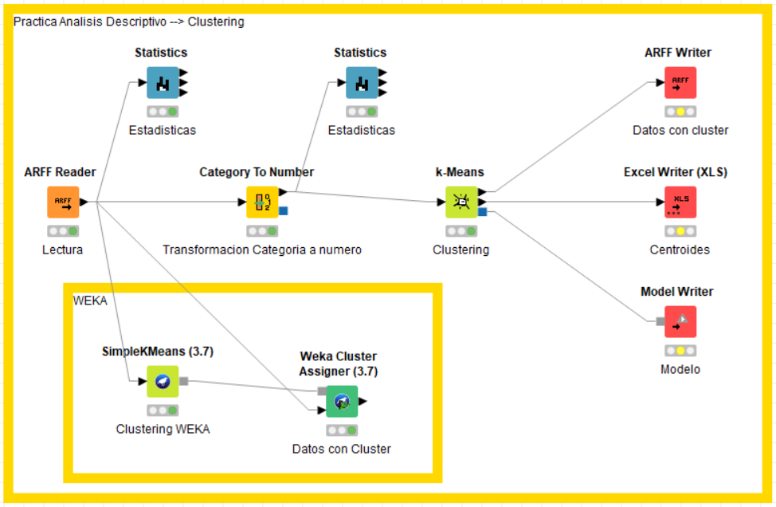
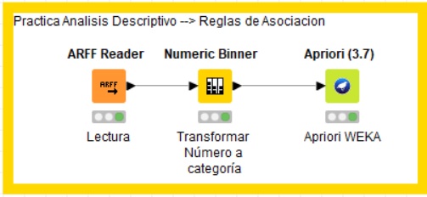
Minería de Datos - Knime

Slide 10
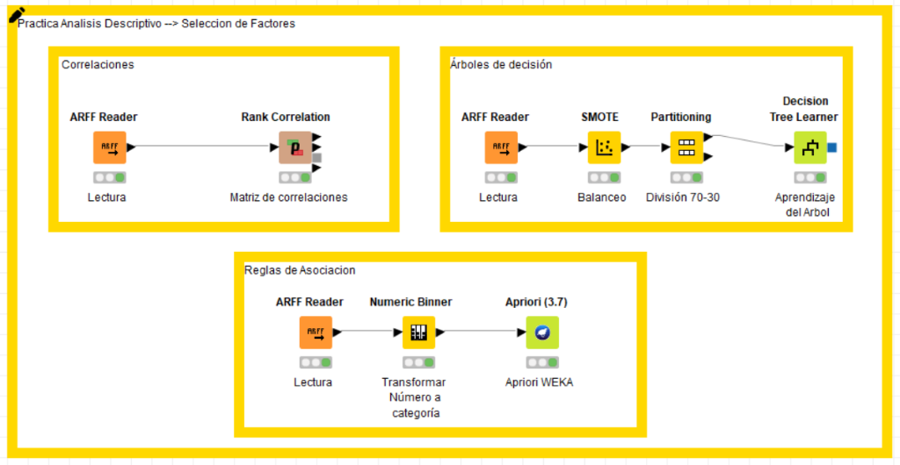
Minería de Datos - Knime

Slide 11
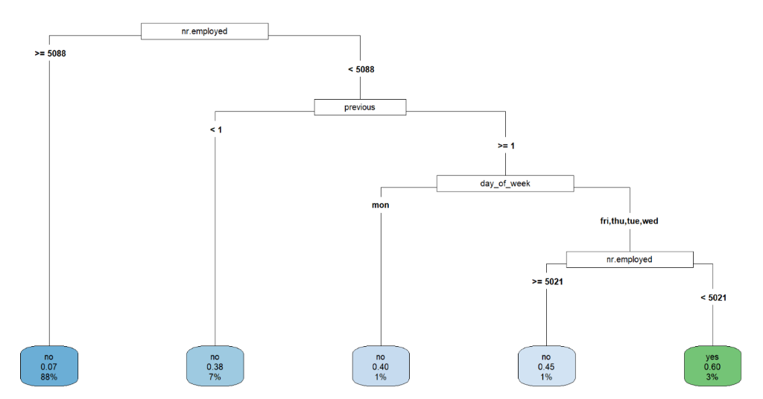
Minería de Datos - R

Slide 12
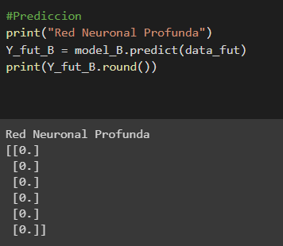
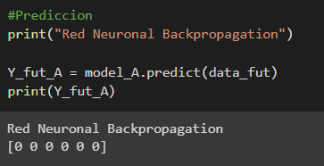
Minería de Datos - Python
Backpropagation
DeepLearning

Slide 13
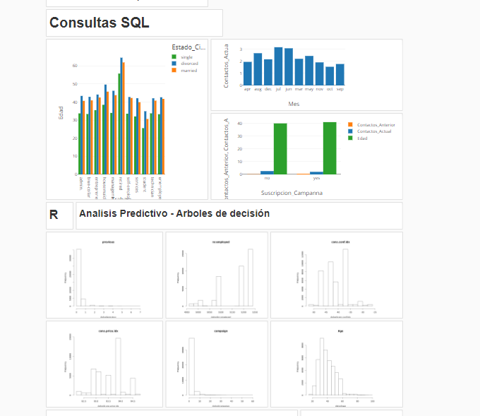
Big data
Link dashboard

Slide 14
Conclusiones
Análisis descriptivo: se evidencia que los clientes más comunes son personas adultas que no tienen crédito personal ni crédito en mora, además de ser las personas con menos contacto con el banco, no cuentan con una suscripción de crédito a plazo. Según los modelos se presenta como la variable más relevante el numero de empleados, con una precisión de 0.9.
Análisis predictivo: los modelos presentan buenas medidas de evaluación, pero en las predicciones futuras; se generan datos aleatorios de los clientes y ninguno de estos aceptaría la suscripción a plazo, esto porque son clientes muy específicos que lo aceptarían la suscripción.
En consecuencia, se concluye que el banco debería tener un mayor numero de empleados, más contacto con los clientes además de ver la posibilidad de implementar nuevas técnicas como: realizar más contactos antes y durante la campaña por medio del celular, teniendo como publico objetivo a los clientes entre 26 a 35 años con un nivel educativo de universidad.

